Slide 1
Risk of Heart Failure in Breast Cancer Patients After Anthracycline and Trastuzumab Treatment: A Retrospective Cohort Study
Grupo 7
Bartolome Finizola
Arnaldo Ortega
Gonzalo Castro
Anabel Cols
Silvia Morales
Octubre, 2015

Slide 2
INTRODUCCION
En los Estados Unidos, se diagnosticaron 232 620 nuevos casos de cáncer de mama en el 2011
El trastuzumab, aumenta la supervivencia en el cáncer de mama con efectos secundarios mínimos.
El uso de antraciclinas aumenta el riesgo de insuficiencia cardíaca y / o cardiomiopatía (IC / CM) en 2%.
Mayor riesgo al combinar antraciclinas y trastuzumab.
Se desconoce el riesgo para IC / CM asociados con antraciclinas y trastuzumab en estudios poblacionales (solo ensayos clinicos).

Slide 3
Objetivo
Evaluar la realidad mundial del uso de antraciclinas y Trastuzumab, y posterior aparición de Insuficiencia Cardiaca o Cardiomiopatía mediante una cohorte poblacional con mujeres mayores de 18 años y diagnóstico de cáncer de mama invasivo.

Slide 4
METODOS
Group Health Cooperative y Marshfield Clinic and Henry Ford
Mujeres ≥ 18 años con diagnostico de Cancer de mama
Inscritas en la Red de Investigacion en Cancer (CRN), 12 meses antes del diagnostic de Insuficiencia Cardiac / Cardiomiopatia (IC/CM).
N: 12500.
Fecha indice: 01/01/1999. Fecha de culminacion: 31/12/2007.
Seguimiento:
Evento incidente.
Desafiliacion del plan de salud.
Muerte.
Fin del seguimiento.

Slide 5
RECOLECCION DE LOS DATOS
Base virtual de datos (VDW).
Algoritmo basado en códigos del CIE-9.
Healthcare Common Procedure Coding System (HCPCS).
Current Procedural Terminology (CPT).
Codigo Nacional de Drogas (NDCs).
Códigos de drogas.
Códigos específicos para Antraciclina y Tratuzumab.
Fechas de quimioterapia y de administración.
Los que no tenían código se clasifico bajo la opción de: OTRO.

Slide 6
RECOLECCION DE LOS DATOS
Grupos
ANTRACICLINA
TRASTUZUMAB
ANTRACICLINA Y TRASTUZUMAB
OTROS AGENTES QUIMIOTERAPICOS
NINGUNA TERAPIA

Slide 7
RECOLECCION DE LOS DATOS
Bajo los códigos del CIE- 9:
398.91, 402.x1, 402.x3, 404.x1, 404.x3,
422.90, 425.4, 425.9, 428.xx
Clasificó: Ausencia IC/CM Incidencia IC/ CM
VPP: cualquier diagnostico de IC/CM 12 meses antes del DX de Ca mama= 68,6% (IC: 95% = 44,9% - 85,4%)
VPP:IC/CM incidente durante los 12 meses después del DX de Ca mama= 33,3% (IC: 95%= 12,8% - 63,1%)

Slide 8
Notes:
1 diagnóstico de alta primaria
3 diagnósticos de alta secundarias
2 diagnósticos ambulatorios
emergency department diagnoses

Slide 9
COVARIANTES
CENTROS DE INVETIGACION DE CANCER
NAACCR y SEER
CRN (Centro de Investigación de Cáncer)
Fecha de diagnóstico de cáncer de mama
Edad, diagnóstico (<55, 55-64, 65-74, ≥ 75 años)
Raza (indios americanos o nativos de Alaska, asiáticos, negros, blancos)
Estadio (localizada vs regional)
Estado de los ganglios linfáticos (positivo vs negativo)
Radioterapia (sí vs no) según la definición de las clasificaciones NAACCR
VDW (Base de Batos Virtual)
Indice de comorbilidad de Charlson (0, 1, 2, ≥3) basado en la presencia de la CIE-9 códigos pertinentes en el año anterior diagnóstico de cáncer de mama.
ASOCIACION NORTEAMERICANA DE REGISTROS CENTRALES DE CANCER
PROGRAMA DE VIGILANCIA, EPIDEMIOLOGIA Y RESULTADOS FINALES

Slide 10
ANALISIS ESTADISTICO
Medida de tendencia central
Mediana y Cuartiles (Percentiles 25 y 75)
Tiempo de seguimiento:
Tiempo de seguimiento hasta incidencia
Desafiliación
Muerte
Culminación del estudio
Riesgos proporcionales de Cox de regresión, HR con un 95% (IC):
IC/CM asociado con exposiciones de quimioterapia variables en el tiempo.

Slide 11
ANALISIS ESTADISTICO
Covariables: mediana
Incidencia acumulada:
Anual por 5 años para cada grupo de quimioterapia
Grupo de edad
Grupo general

Slide 12
RESULTADOS

Slide 14
Notes:
Fugura 1
La incidencia acumulada (IA) se define como la proporción de individuos sanos que desarrollan la enfermedad a lo largo de un periodo determinado. Una proporción es el cociente de dos frecuencias absolutas en el que el numerador está incluido en el denominador.
Probabilidad de un individuo de desarrollar la enfermedad en un período de tiempo específico.

Slide 16
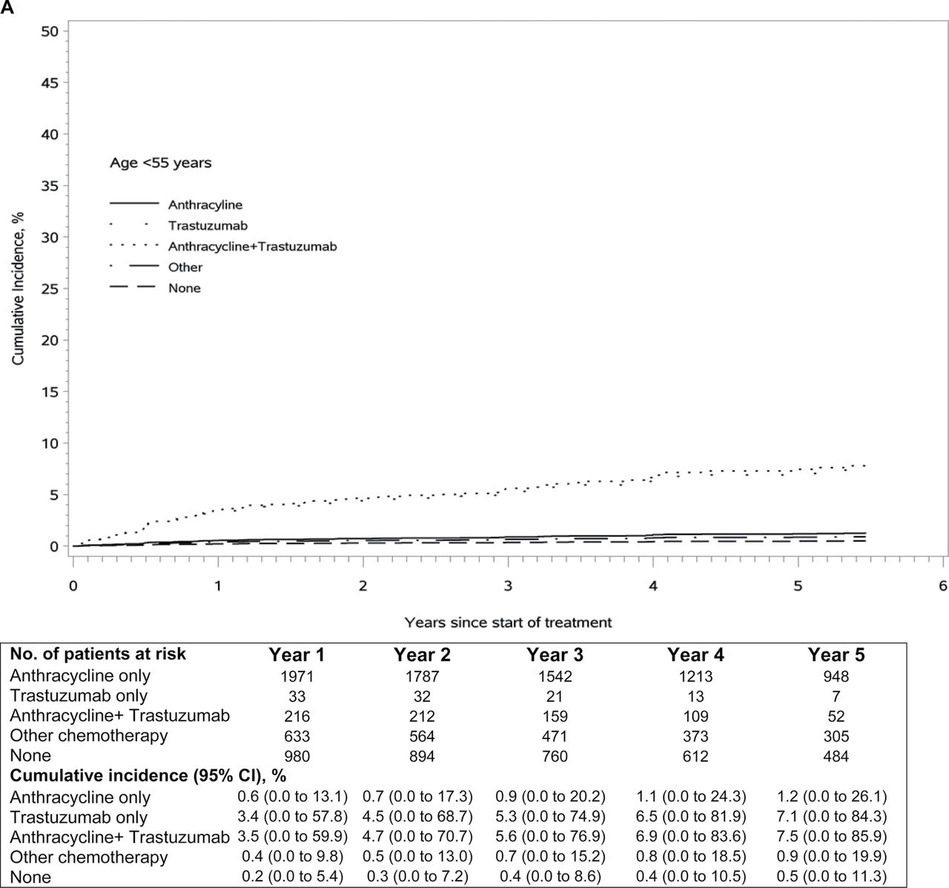

Slide 18
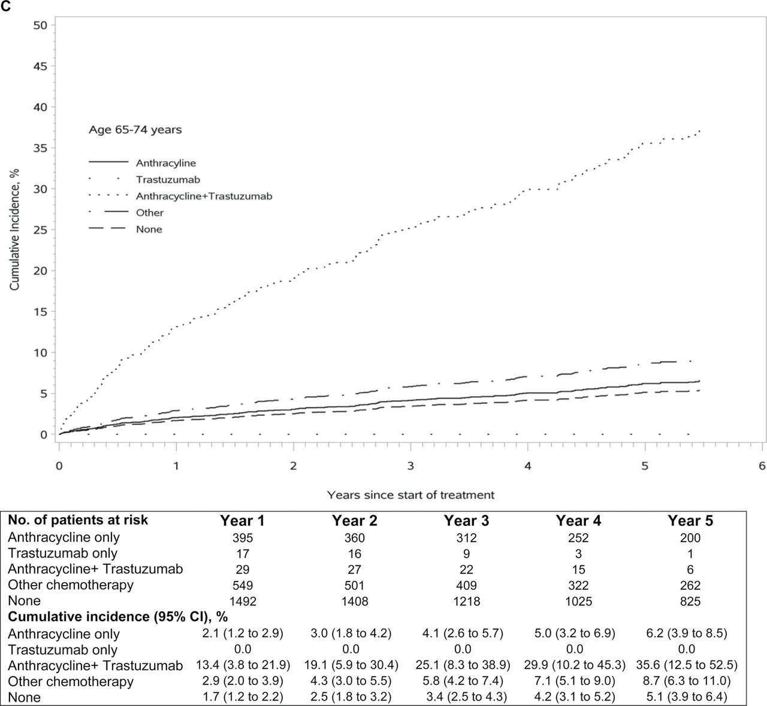

Slide 19
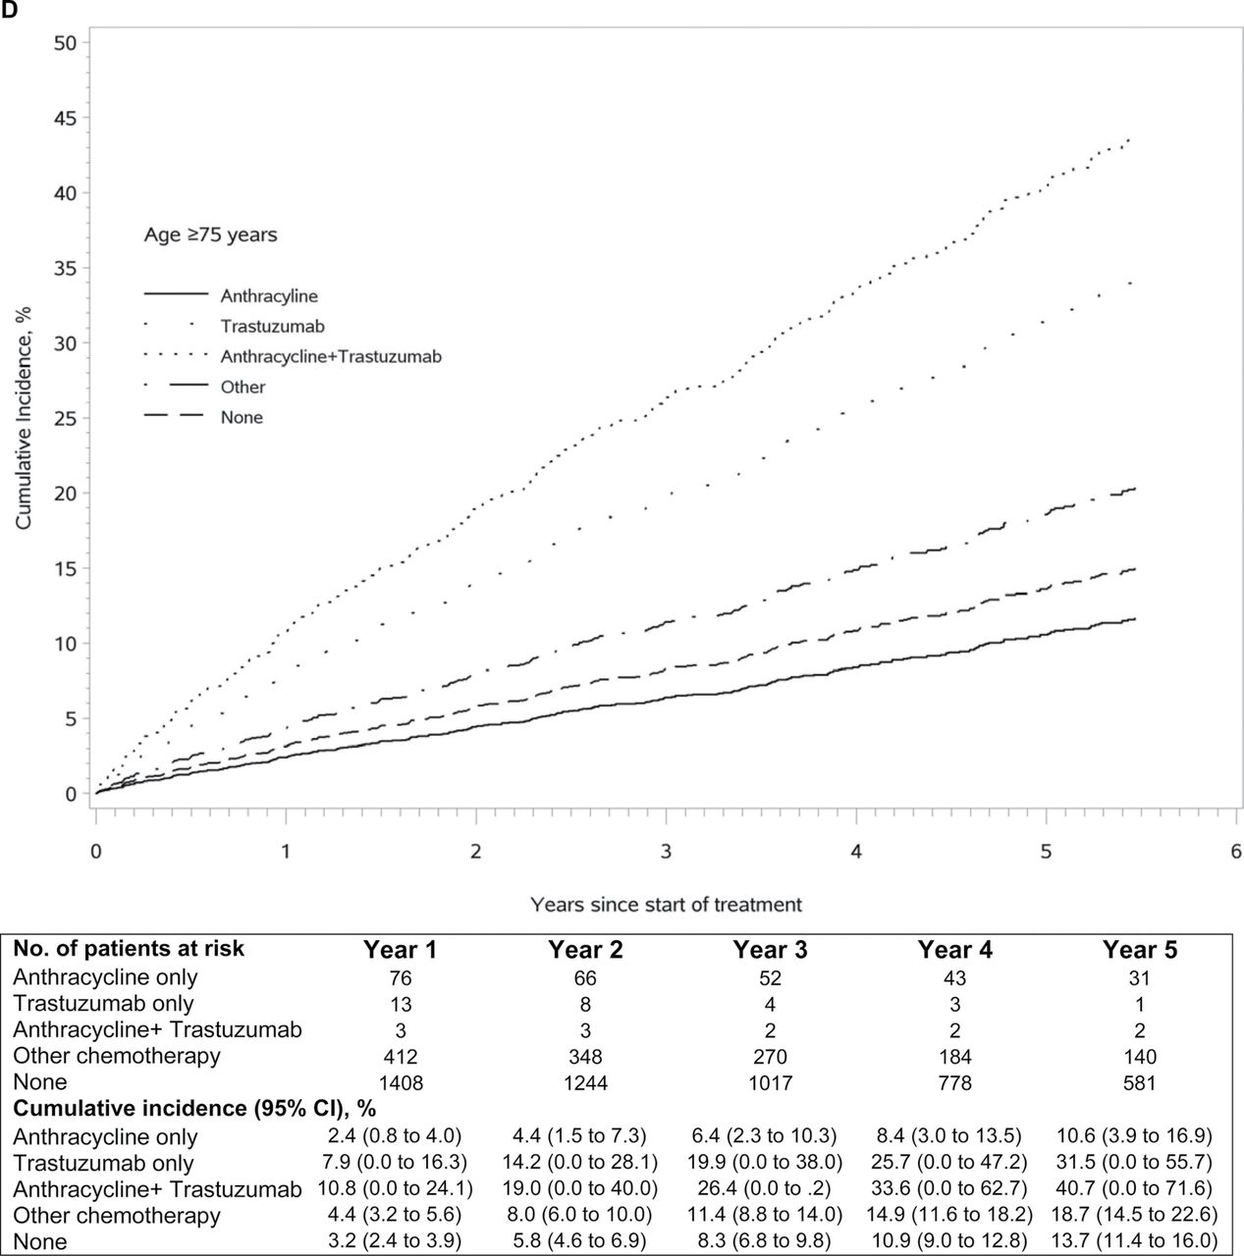

Slide 21
DISCUSION
El riesgo global es estadísticamente significativo entre las mujeres que usaron antraciclina solos en comparación con ninguna quimioterapia
El riesgo general para incidencia de IC / CM fue aún mayor entre las mujeres que usaron trastuzumab
Notes:
Este estudio tuvo dos objetivos:
1) describir la realidad amundial de antraciclina y la terapia adyuvante con tratuzumab
2) Evaluar l riesgo asociado de incidencia de IC/ CM asociado con antraciclina y el uso de trastuzumab como terapia adyuvante en una cohorte de base poblacional de las mujeres con cáncer de mama.
La individualización sustancial de la administración de quimioterapia adyuvante por la edad y la comorbilidad en la práctica comunitaria.

Slide 22
DISCUSION
El riesgo de IC/ CM aumenta cuatro veces en el riesgo de HF / CM entre las mujeres que recibieron trastuzumab solo y un aumento de siete veces en el riesgo de HF / CM para los que recibieron antraciclinas más trastuzumab.
El sesgo de selección del tratamiento, sobre todo por la edad, puede alterar las estimaciones de riesgo cardíaco y los perfiles de seguridad de estos fármacos en la comunidad.
Notes:
al igual que mayoría de las mujeres de 65 años o más en nuestra población no recibió quimioterapia
Las mujeres que recibieron antraciclinas solo o con trastuzumab tendían a tener prevalencia de comorbilidad inferior

Slide 23
DISCUSION
El riesgo de IC / CM en los receptores trastuzumab con o sin antraciclinas en nuestro estudio, fue inesperadamente superior a las estimaciones de los ensayos clínicos.
La presencia de más comorbilidades no cambió sustancialmente nuestros resultados.
El riesgo asociados a la combinación de antraciclina/ trastuzumab plantea sesgo de detección, ya que son mucho más propensos a ser monitoreados. Estos resultados sugieren que los ensayos clínicos pueden subestimar la magnitud del riesgo

Slide 24
DISCUSION
Las mujeres mayores mostraron poco o ningún aumento en el riesgo entre los usuarios-antraciclina, probablemente es resultado de la precaución de indicar la terapia.
Este estudio, permiten la estimación de los riesgos y beneficios en la práctica comunitaria, que incluye a los pacientes que pueden no ser elegibles para ensayos clínicos.
Notes:
más cuidadoso tratamiento, la práctica de monitoreo cardíaco adicional, y la disponibilidad de alternativas de tratamiento no basados ​​en antraciclinas.

Slide 25
DISCUSION
Posibles sesgos de detección, plantean interpretar con cautela la cardiotoxicidad basado en la incidencia poblacional.
Nuestras tasas de incidencia no pueden representar la "verdad" de la práctica de la comunidad, sin embargo, muestran fuertes señales para asociaciones entre antraciclina, trastuzumab, y HF / CM

Slide 26
CONCLUSION
Administrar antraciclinas y trastuzumab aumenta el riesgo de incidencia de IC/CM
Los resultados no se pueden atribuir a cualquier paciente individual en la práctica clínica.
La variabilidad en el valor predictivo de nuestra medida IC / CM es una limitación, y se necesitarán estudios con datos detallados sobre las medidas de FEVI para confirmar nuestros hallazgos.
Sin embargo, nuestro estudio demuestra el valor añadido y el potencial de los datos administrativos de observación para complementar los ensayos clínicos para lograr una imagen más completa de la seguridad del tratamiento del cáncer.

Slide 27
GRACIAS

